Slide 1

BALANS POSLOVNOG I PRIVATNOG ŽIVOTA kao umetnost življenja
U životu je važno imati balans:
1. PROFESIONALNOG I LIČNOG RAZVOJA - proces učenja i usavršavanja
2. PROFESIONALNOG I LIČNOG ŽIVOTA - proces usaglašavanja i postavljanja granica
1. FOKUS NA PROF.RAZVOJ NA ŠTETU LIČNOG NOSI RIZIK:
- samopouzdanje samo na poslu, u drugim sferama života nesugurnost i strah
- „naduvani ego“ - nerealna samoprocena samo po jednom segmentu
„Nemojte da vaše školovanje ošteti vaše obrazovanje“ B. Šo

Slide 2

BALANS POSLOVNOG I PRIVATNOG ŽIVOTA kao socijalni imperativ
Da li je POTPUNA RAVNOTEŽA poslovnog i privatnog života (NE)REALAN IZAZOV?
Ili svako ima svoj poželjni balans?
Da li postoji univerzalno pravilo podjednako za muškarce i žene?
- Istraživanja pokazuju da „DISBALANS“ više pogađa žene?! Da li???
Pr. Istraživanje Vašington post kako se dele kućni poslovi (2023god)
- 60% žena kaže da radi više
- 73% muškaraca kaže da radi isto ili više od žena
OBJEKTIVNI REZULTAT ISTRAŽIVANJA: - žena radi duplo više
- muškarac prihvata najradije kuvanje

Slide 3
3. Da li AMBICIJE, CILJEVI, ŽIVOTNA DOB, PORODIČNI STATUS pomeraju balans?
4. Da li poslovna kultura olakšava balans
5. ? BALANS KAO SUBJEKTIVNA KATEGORIJA - PO MERI OSOBE ?
UNIVERZALNO PRAVILO Kako da obezbedimo svoj standard balansa
1. ličnim i porodičnim pristupom i stavom
2. institucionalno: zakonski okvir
3. poslovnom kulturom
4. medijskom promocijom / razbijanje stereotipa
5. edukacijom - dece i odraslih
6. ???

Slide 4
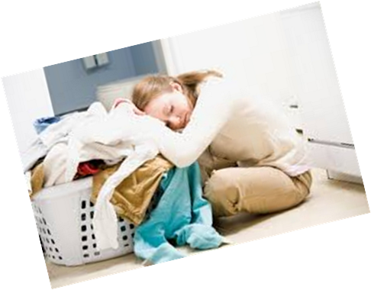
PROBLEMI SAVREMENE ŽENE - da li prepoznajete?
- Budim se umorna. I pored napora sve manje postižem?
- Nemam koncentraciju, pao mi imunitet?
- Problemi sa kolegama, sa porodicom, razdražljivost?
- Grize me savest što sam malo sa decom, porodicom?
- Sekiram se što nisam ispunila sve što je trebalo na poslu?
- Da li sam uopšte sposobna da svoj život ispravno kanališem?
- Pada mi samopouzdanje i samopoštovanje?
Z A Š T O ništa ne ide kako ŽELIM, kad se toliko TRUDIM?

Slide 5
Zato što naš mozak traži PROMENU za RESTARTOVANJE
Odmoran mozak ima veću produktivnost za 25%
Odmoran mozak kreativnije rešava probleme
Odmoran mozak brže i bolje donosi odluke
Ako se ugledamo na svoj telefon, nećemo pogrešiti
Šta radi kad se umori – padne baterija?
Gasi pozadinske aplikacije!
Smanjuje svetlo ekrana!
Štedi energiju dok se ne ponovo ne napuni, isključuje se sam da bi se restartovao!
A mi ostajemo zakopane u gomili poslova i
strahujemo da li ćemo ih uspešno završiti...

Slide 6
Nema univerzalne „mere“ balansa, ali postoje PET PRAVILA, koja svima odgovaraju
USPOSTAVITE PRIORITETA – NE MOŽE SVE ODJEDNOM
- Zavisi od želja, ambicija, životne dobi , porodičnog statusa
moj primer - početak karijere u 50god.
- Nema vrhunskog i posvećenog stručnjaka / stručnjakinje u „balansu“
    Podelite obaveze
    1. HITNO I BITNO - fokus
    2. HITNO, ALI NIJE BITNO – delegirajte mlađem, osamostalite ga, bez „brže ću ja“
    3. BITNO, ALI MANJE HITNO - napraviti plan rešenja, dok ne postane i hitno i bitno
    4. NI BITNO NI HITNO - prepoznaj kradljivce vremena

Slide 7
2. Postavite granice između posla, ambicija, obaveza i priv.života
Granice nisu znak neposvećenosti
Granice su znak zrelosti i samopoštovanja
Npr:
- Šef traži da završite projekat tokom vikenda?
- Kolega moli da mu pomognete oko prezentacije u osam uveče?
- Klijent šalje poruke u ponoć?
Naučite da kažete NE!

Slide 8

NE je lekovito, kad postoji opravdan razlog
Kratko, jasno, precizno, bespogovorno
Ne odlagati: „Sad sam mnogo umorna, ali koliko sutra sve ću uraditi“
Može izazvati trenutnu obostranu nelagodnost
ali
Suštinski postavlja odnos na ZDRAVE NOGE
Rešava trenutnu situaciju
Prevenira buduće stresove i nelagodu u sličnim situacijama
Neverbalno NE
KO SE NALJUTI VIŠE VOLI USLUGU NEGO VAS!

Slide 9
ŠTA SE DEŠAVA AKO NE POSTAVITE GRANICE?
Na stand by ste uvek, napeti, a svi se na to naviknu i očekuju
Same uspostavljamo taj obrazac
Posle ga je teško promeniti bez lomova - akumulirate frustracije
SAVET KOJI ZNAMO, ALI NE PRIMENJUJEMO
Utišajte poslovna obaveštenja. Do ujutro se ništa strašno neće desiti.
I nemojte ih utišane često proveravati
Digitalni detoks nije luksuz, on je potreba

Slide 10
Paradoks: žene se plaše starosti, a ipak ne štede vreme za sebe
Vreme nije novac, vreme je život - novac možete zaraditi ponovo, vreme ne možete
SAVET: ne radite prekovremeno kad to od vas traži šef, nego kad to traži zakon:
1. u slučaju više sile,
2. iznenadno povećanog obima posla i
3. potrebe da se završi neplanirana obaveza - Srbija ZoR čl. 53.
Evidentirajte svoj prekovremeni rad i naplatite ga!
Pokažite da znate svoja prava, samo tako ih možete zaštiti
Nastupajte u borbi za prava SOLIDARNO – SINDIKAT ĆE POMOĆI

Slide 11
3. Upravljajte svojim vremenom - vaše je
Umesto da reagujete na zadatke koji pristižu,
u napred planirajte termine za posao i druge aktivnosti
Po mogućstvu ostaljajte malo lufta za neočekivane obaveze
Predlog: ubeležite u google kalendar nedeljne obaveze i privatne aktivnosti,
obeležite RAZLIČITIM bojama - vaš „balans“ će se sam nacrtati
Ako vam se slika ne svidi – menjajte!
Dajte sebi ODUŠKA, to nije GUBLJENJE VREMENA, to je POTREBA

Slide 12
4. Naučite da delegirate kućne i poslovne obaveze bez griže savesti!
BEZ...
Brže ću ja. Lakše mi da uradim, nego da objašnjavam.
- Možda, ali to znači da dobrovoljno prihvataš da sve radiš sama
Ne ume on to - možda, ali motiviši ga da nauči i bude na to ponosan - pohvali ga
5. Brinite o sebi - o potrebama, željama i očekivanjima, ciljevima
Briga o sebi nije SEBIČNOST, to je SAMOPOŠTOVANJE. Uslov zdravlja i funkcionisanja.
Čuvajte se emocionalne otupelosti. Opasnija je nego stres i bes

Slide 13
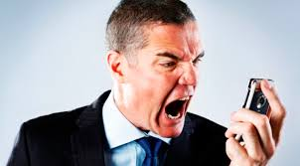
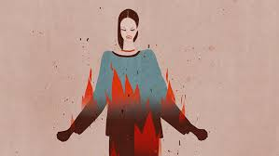
Biološka razlika između muške i ženske reakcije na stres
Žensko telo luči hormon oksitocin, koji ima umirujuće dejstvo
Muško telo luči testosteron, koji razdražuje i budi agresiju
POSLEDICA
Žena lakše „proguta“neprijatnost
Akumulira bes i stres i SAGOREVA

Slide 14
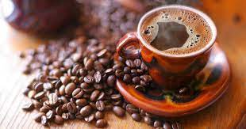


    INTENZITET STRESA JE SUBJEKTIVNA KATEGORIJA
    BUDIMO KAFA!

Slide 15
    Uvežbavajte konstruktivne reakcije i ne ponavljajte iste greške
    Setite se poslednje stresne situacije i svoje REAKCIJE - zapišite
    Sad zapišite kako je moglo biti konstruktivnije
    - Da li je izvor stresa bila činjenica ili moj doživljaj situacije
    - Koje alternative bi mi bile korisnije
    - Prepoznaj okidač, smisli bolju reakciju na provokaciju za sledeći put
    - Obuzdaj impulsivni ili automatski (100 x ponovljen) odgovor

Slide 16
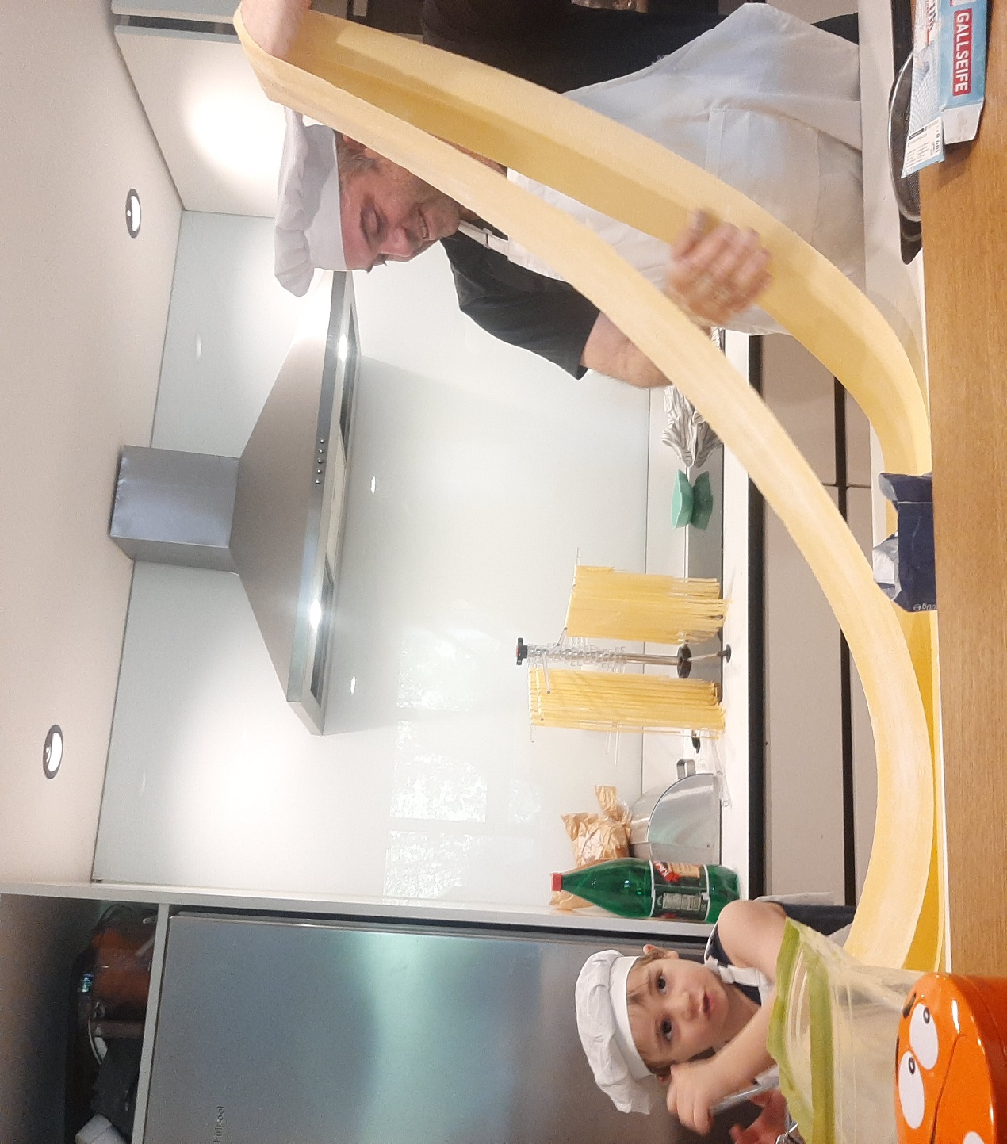
Kućni poslovi - moj unuk i moj sin

Slide 17
Pravilnik o metodologiji za obračun neplaćenog kućnog rada „Sl.gl.RS“ br.18/24
KUĆNI POSLOVI
Vođenje domaćinstva (kuvanje, čišćenje, nabavka)
Staranje i briga o deci, starijim i bolesnim članovima porodice
Poslovi na poljoprivrednom imanju
Vrednost neplaćenog kućnog rada utvrđuje se na godišnjem nivou
- br.sati x minimalna cena rada po satu) + zdr.osiguranje
- Podatak o ukupnom godišnjem broju časova obezbeđuje i obrađuje
Republički zavod za statistiku putem anketa o potrošnji vremena

Slide 18


HVALA NA PAŽNJI
Radionica 2.

